Slide 1


স্বাগতম
মোঃশাহ্ আলম আবদুল্লাহ
জুঃ ইন্সট্রাক্টর (টেক/আরএসি)
নারায়ণগঞ্জ টেকনিক্যাল স্কুল এন্ড কলেজ

Slide 2
বিষয়ঃ-আরএসি-১(২য় পত্র)
শ্রেণিঃদশম
ট্রপিক:-ধাতব তলে হ্যান্ড টুলসের সাহায্যে গ্রুভ, স্লট কাটিং ও মেজারিং পদ্ধতি

Slide 3
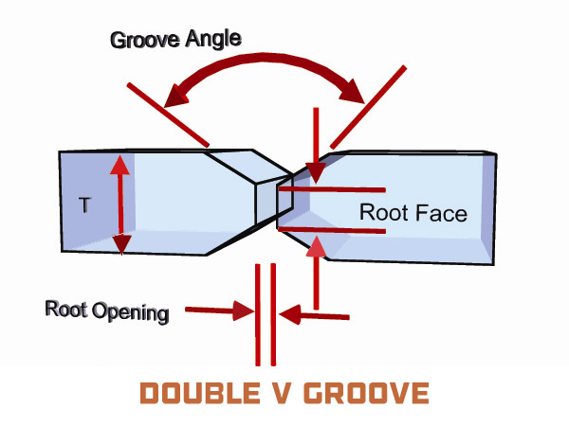
গ্রুভ কোণ
গ্রুভ

Slide 4
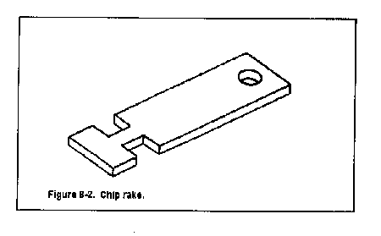
স্লট

Slide 5
ধাতব তলে হ্যান্ড টুলসের সাহায্যে গ্রুভ ও স্লট কাটিং পদ্ধতি

Slide 6
শিখনফল
১। ৩ ধরনের গ্রুভ ও স্লট কাটিং এবং মার্কিং টুলসের নাম
বলতে পারবে।
২। গ্রুভ ও স্লটের মধ্যে পার্থক্য বলতে পারবে ।
৩। গ্রুভ ও স্লট কাটিং পদ্ধতি বর্ণনা করতে পারবে |
৪। মেজারিং বা ইনসপেকশন করতে পারবে |
৫। সতর্কতার উপায়গুলো বলতে পারবে।

Slide 7
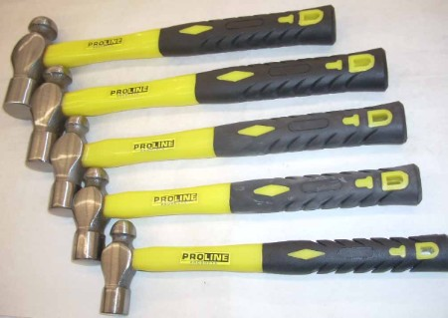
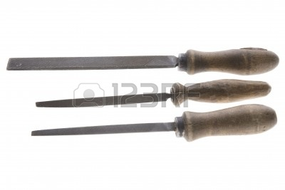
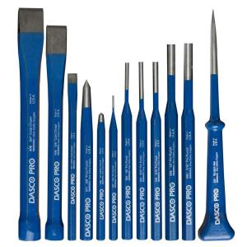
কয়েকটি গ্রুভ ও স্লট কাটিং টুলস
চিজেল সেট
হ্যামার সেট
ফাইল

Slide 8
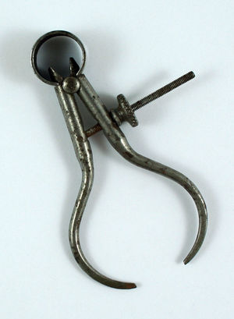
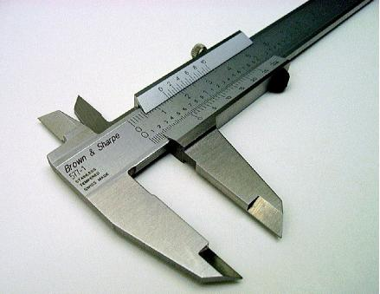
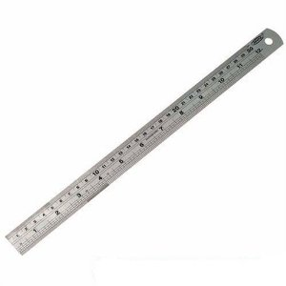
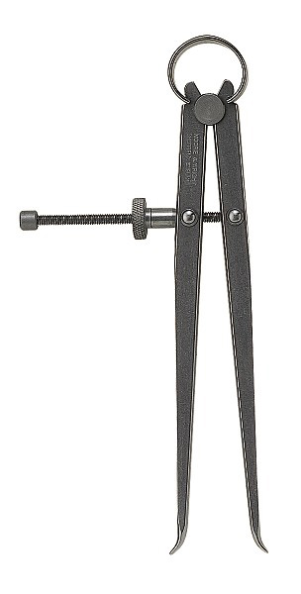
কয়েকটি মেজারিং টুলস
আঊটসাইড কালিপার্স
স্লাইট কালিপার্স
স্টীল রুল
ইন সাইড কালিপার্স

Slide 9
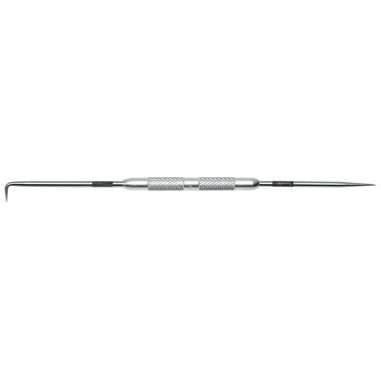
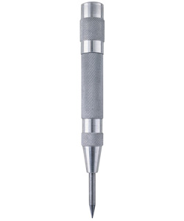
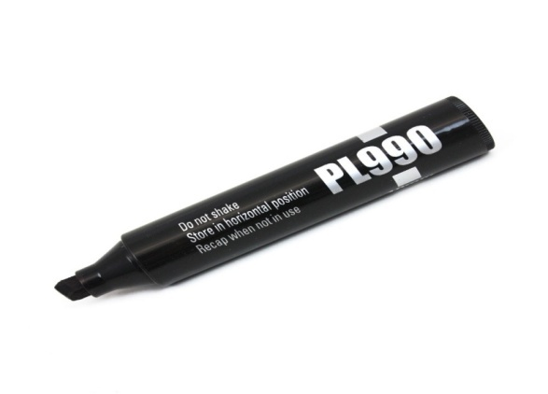
মার্কিং টুলস
সেন্টার পাঞ্চ
মার্কার কলম
স্ক্রাইবার

Slide 10
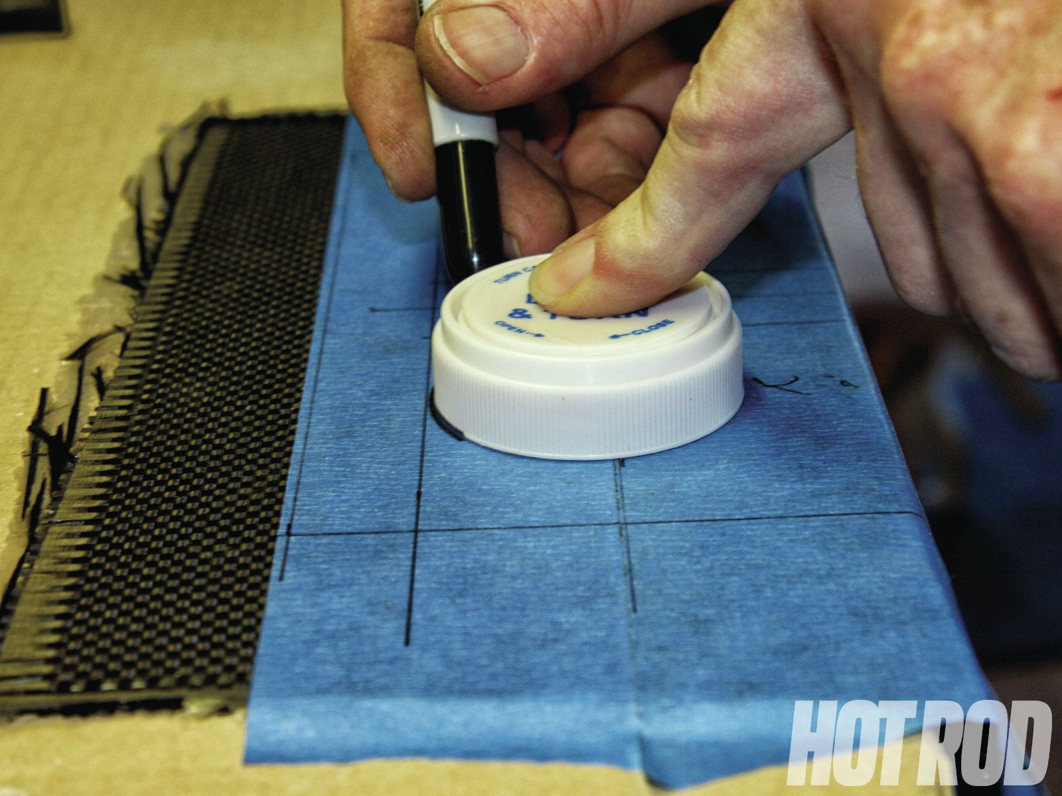
লে-আউট
রং
রং ব্যবহার করে জবের উপর লে-আউট

Slide 11
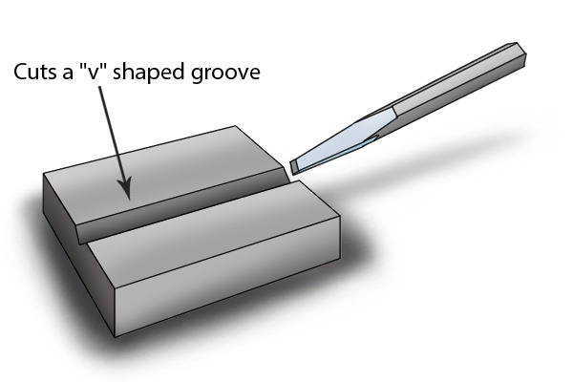
চিজেল ব্যবহার করে গ্রুভ কাটা
গ্রুভ

Slide 12
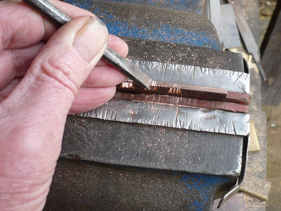
চিজেল দ্বারা স্লট কাটিং পদ্ধতি
স্লট

Slide 13

নিরাপত্তাহীনতার ফলাফল

Slide 15
দলীয় কাজ
মার্কিং ও কাটিং টুলস ব্যবহার করে কয়েকটি গ্রুপে বিভক্ত হয়ে ২মিমি*৫মিমি*১০মিমি মাপের একটি স্লট তৈরি করবে।

Slide 16
বাড়ির কাজ
গ্রুভ ও স্লট কাটার জন্য যে কোন একটি কাটিং টুলসের চিত্র একে আনবে।

Slide 17

ধন্যবাদ

